Slide 1
INSTRUKCJA I WYTYCZNE PROJEKTOWE
Niniejszy szablon został opracowany w ramach projektu FERS. Jako autor referatu jesteś zobowiązany/a do zachowania standardów merytorycznych, wizualnych oraz dostępności cyfrowej.
Logotypy i identyfikacja wizualna Nie usuwaj ani nie przesuwaj logotypów. Muszą one pozostać widoczne na każdym slajdzie zgodnie ze wzorcem. Nie zmieniaj kolorystyki tła i głównych nagłówków.
Struktura merytoryczna Każdy slajd zawiera w sekcji „Notatki” instrukcję, jakie dane należy tam umieścić.
Dostępność cyfrowa Opracowania muszą być dostępne dla wszystkich użytkowników, w tym osób z niepełnosprawnościami wzroku czy słuchu.
Notes:
Nie należy usuwać pierwszych dwóch slajdów. Wprowadzone w pliku ustawienia pozwalają na mnożenie slajdów, natomiast slajdy zawierające instrukcję nie będą wyświetlane w trakcie wygłaszania referatu.

Slide 2
DOSTĘPNOŚĆ CYFROWA
Proszę o przestrzeganie poniższych zasad.
Tekst i typografia
Używaj czcionek bezszeryfowych (np. Arial, Calibri, Verdana). Minimalny rozmiar czcionki na slajdzie to 24 pkt dla tekstu głównego i 36 pkt dla nagłówków. Tekst wyrównuj do lewej strony. Używaj punktów zamiast długich bloków tekstu.
Kontrast i kolory
Zachowaj wysoki kontrast (np. czarny tekst na białym lub jasnożółtym tle). Nie przekazuj informacji wyłącznie za pomocą koloru (np. zamiast pisać tylko czerwoną czcionką można dodać gwiazdkę lub podkreślenie).
Grafika i zdjęcia
Każde zdjęcie, mapa czy schemat musi posiadać tekst alternatywny.
Notes:
Nie należy usuwać pierwszych dwóch slajdów. Wprowadzone w pliku ustawienia pozwalają na mnożenie slajdów, natomiast slajdy zawierające instrukcję nie będą wyświetlane w trakcie wygłaszania referatu.
Tekst alternatywny (tzw. Alt-tag).
Jak to zrobić? Kliknij Prawym Przyciskiem Myszy na zdjęcie → „Sprawdź tekst alternatywny” / „Edytuj tekst alternatywny”.
Przykład: Zamiast „zdjęcie1.jpg”, napisz: „Zdjęcie mikroskopowe przekroju poprzecznego drewna merbau z widocznymi naczyniami wypełnionymi ciemną substancją”.
Przed zakończeniem pracy przejdź do karty Recenzja i kliknij „Sprawdź ułatwienia dostępu”. Program wskaże błędy, które musisz poprawić, aby praca mogła zostać zarchiwizowana w systemie projektowym.

Slide 3

GreenTechEducation -
- SGGW dla gospodarki przyszłości
Fundusze Europejskie
dla Rozwoju Społecznego
Projekt współfinansowany z Europejskiego Funduszu Społecznego Plus
w ramach Programu Fundusze Europejskie dla Rozwoju Społecznego 2021-2027
Priorytet 1 Umiejętności
Działanie 01.05 Umiejętności w szkolnictwie wyższym

Slide 4
Nazwa prezentowanego gatunku lub rodzaju drewna
Imię i nazwisko
Numer grupy
Rok akademicki
Drewno egzotyczne w meblarstwie
studia stacjonarne II stopnia
na kierunku meblarstwo
Termin wygłoszenia referatu
Notes:
Tytuł należy zmienić na właściwy temat, odpowiednie dane należy uzupełnić we właściwych miejscach oznaczonych kolorem czerwonym i podkreśleniem.

Slide 5
1. Nazewnictwo
nazwa łacińska (aktualna taksonomia), nazwy handlowe (międzynarodowe i lokalne) z odniesieniem do PN-EN 13556, przynależność botaniczna (rodzina), ewentualne gatunki podobne (często mylone)
Nazwy polskie
Nazwy angielskie
Nazwy francuskie
Nazwy niemieckie
Nazwy stosowane w innych krajach:
Notes:
Należy uzupełnić o informacje dotyczące nazewnictwa uwzględniając zapisy normy PN-EN13556.
Dodaj tekst alternatywny do zdjęć.
Nie zmieniaj kontrastu kolorów.

Slide 6
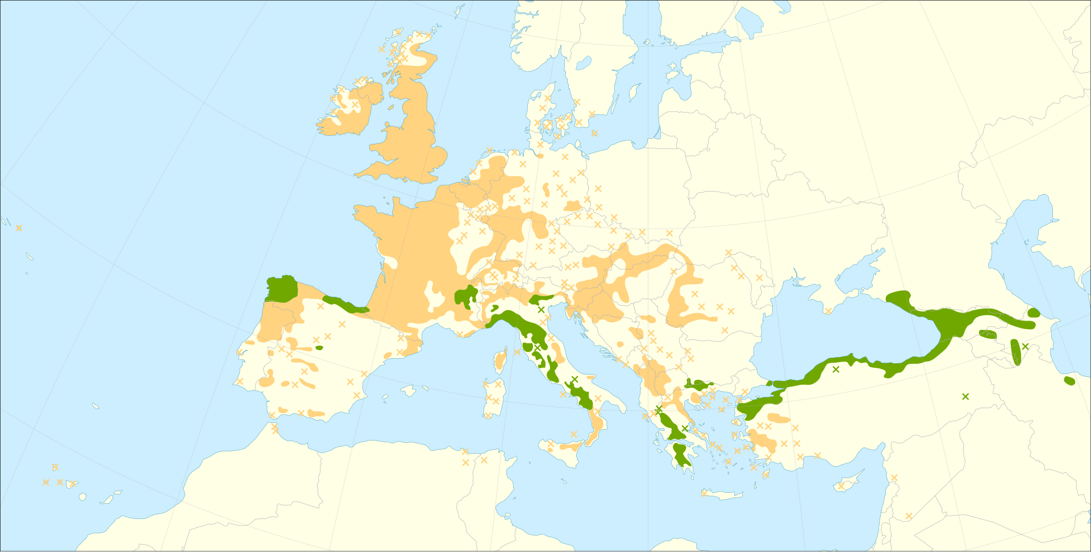
2. Występowanie i pozyskanie
obszar naturalnego występowania (kraje), typowe siedliska (wilgotność, klimat, typ lasu), znaczenie gospodarcze w kraju pochodzenia, skala pozyskania (jeśli są dostępne dane statystyczne), status ochronny (np. CITES, IUCN jeśli dotyczy)
Notes:
Należy uzupełnić o informacje dotyczące występowania i pozyskania.
Zachęcam o ilustrowania zdjęciami, mapami i innymi materiałami. Dodaj tekst alternatywny do zdjęć.
Nie zmieniaj kontrastu kolorów.
Treść nie musi mieścić się na jednym slajdzie zgodnie z zasadą "jeden slajd = jedna myśl/zagadnienie".

Slide 7
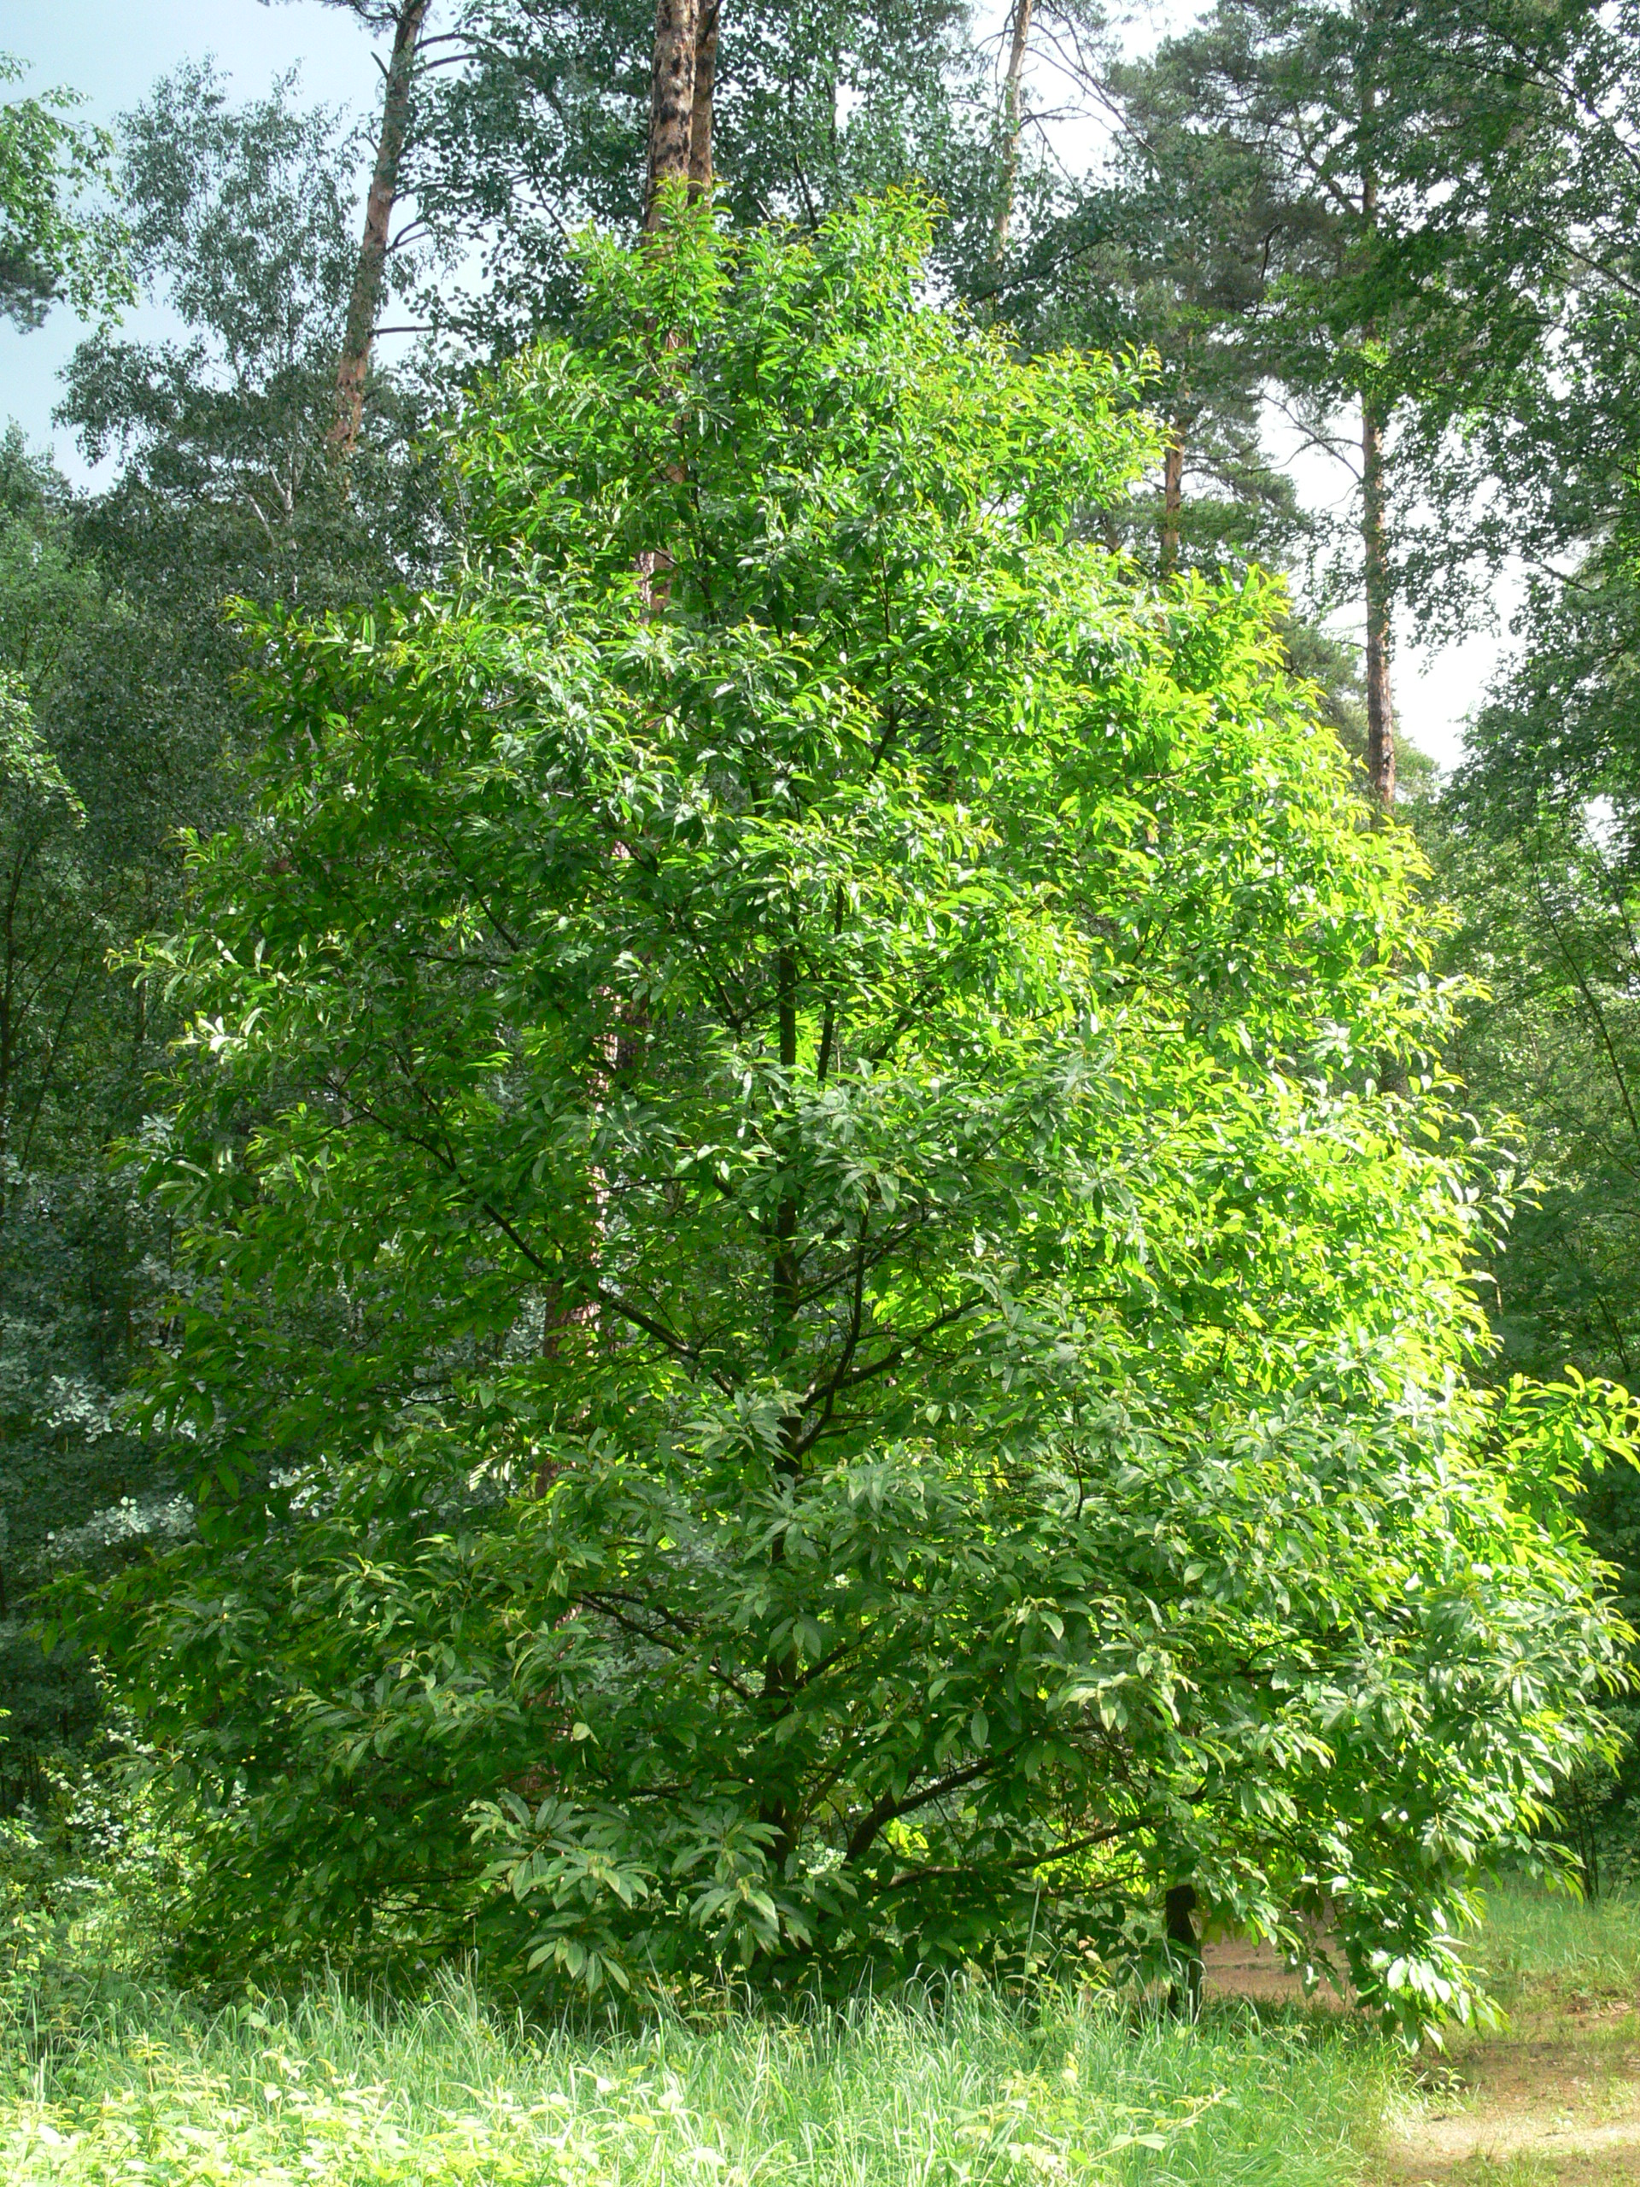
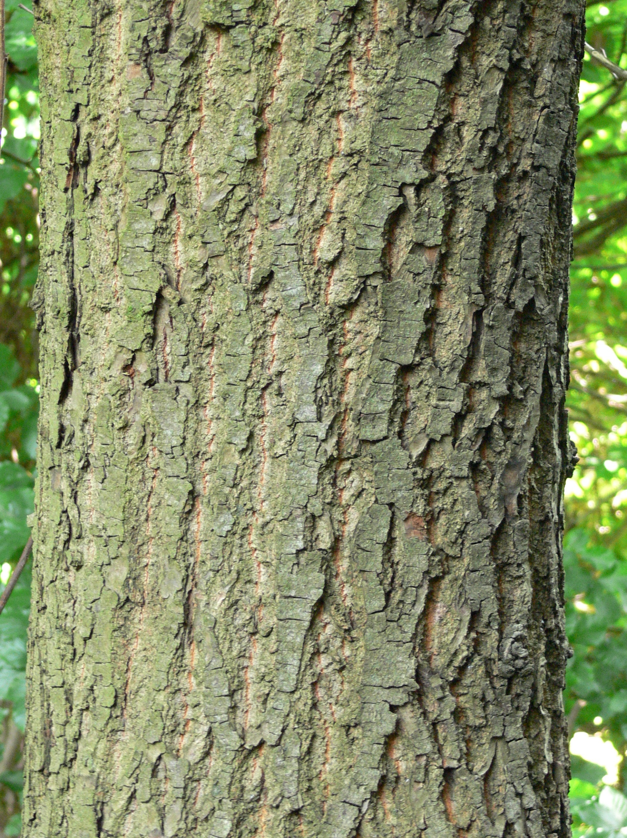
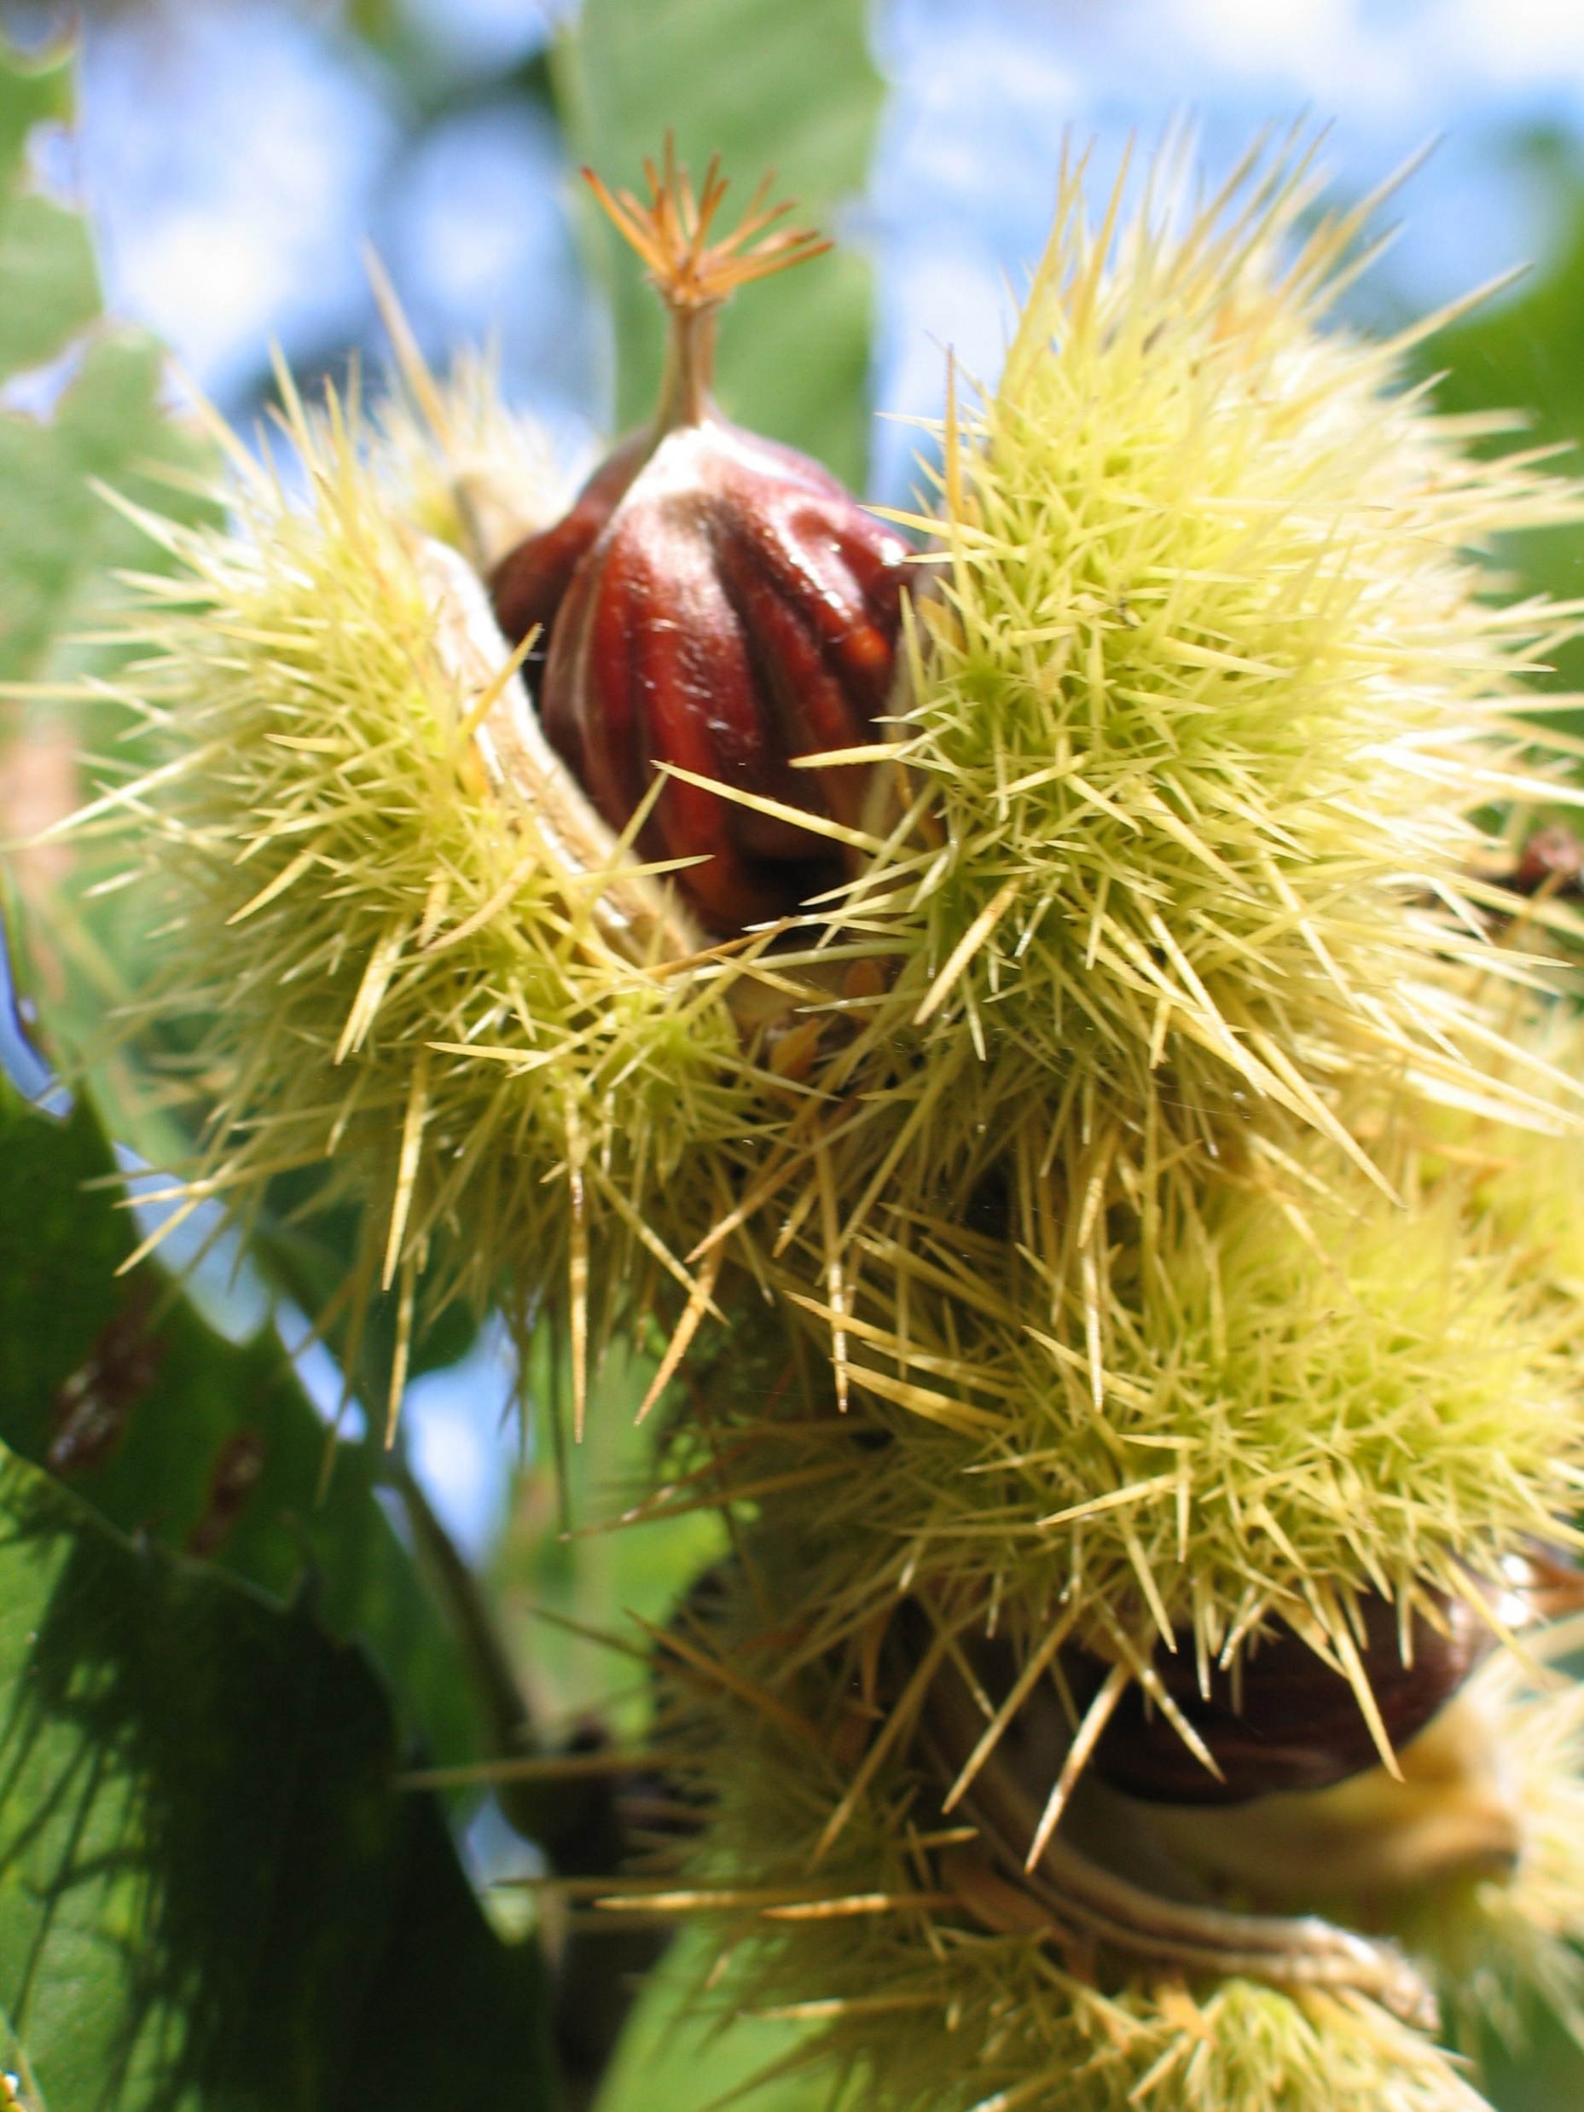
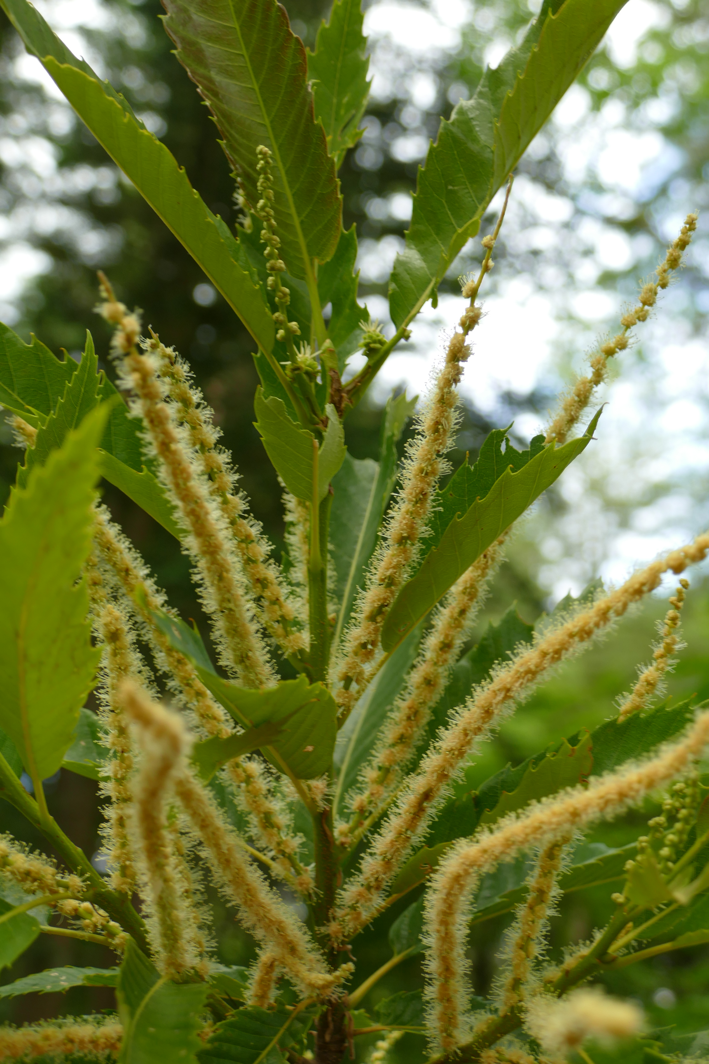
3. Opis drzewa
pokrój, typowa wysokość, średnica i kształt pnia, typowe cechy
Notes:
Należy uzupełnić o informacje dotyczące opisu drzewa.
Zachęcam o ilustrowania zdjęciami, mapami i innymi materiałami. Dodaj tekst alternatywny do zdjęć.
Nie zmieniaj kontrastu kolorów.
Treść nie musi mieścić się na jednym slajdzie zgodnie z zasadą "jeden slajd = jedna myśl/zagadnienie".

Slide 8
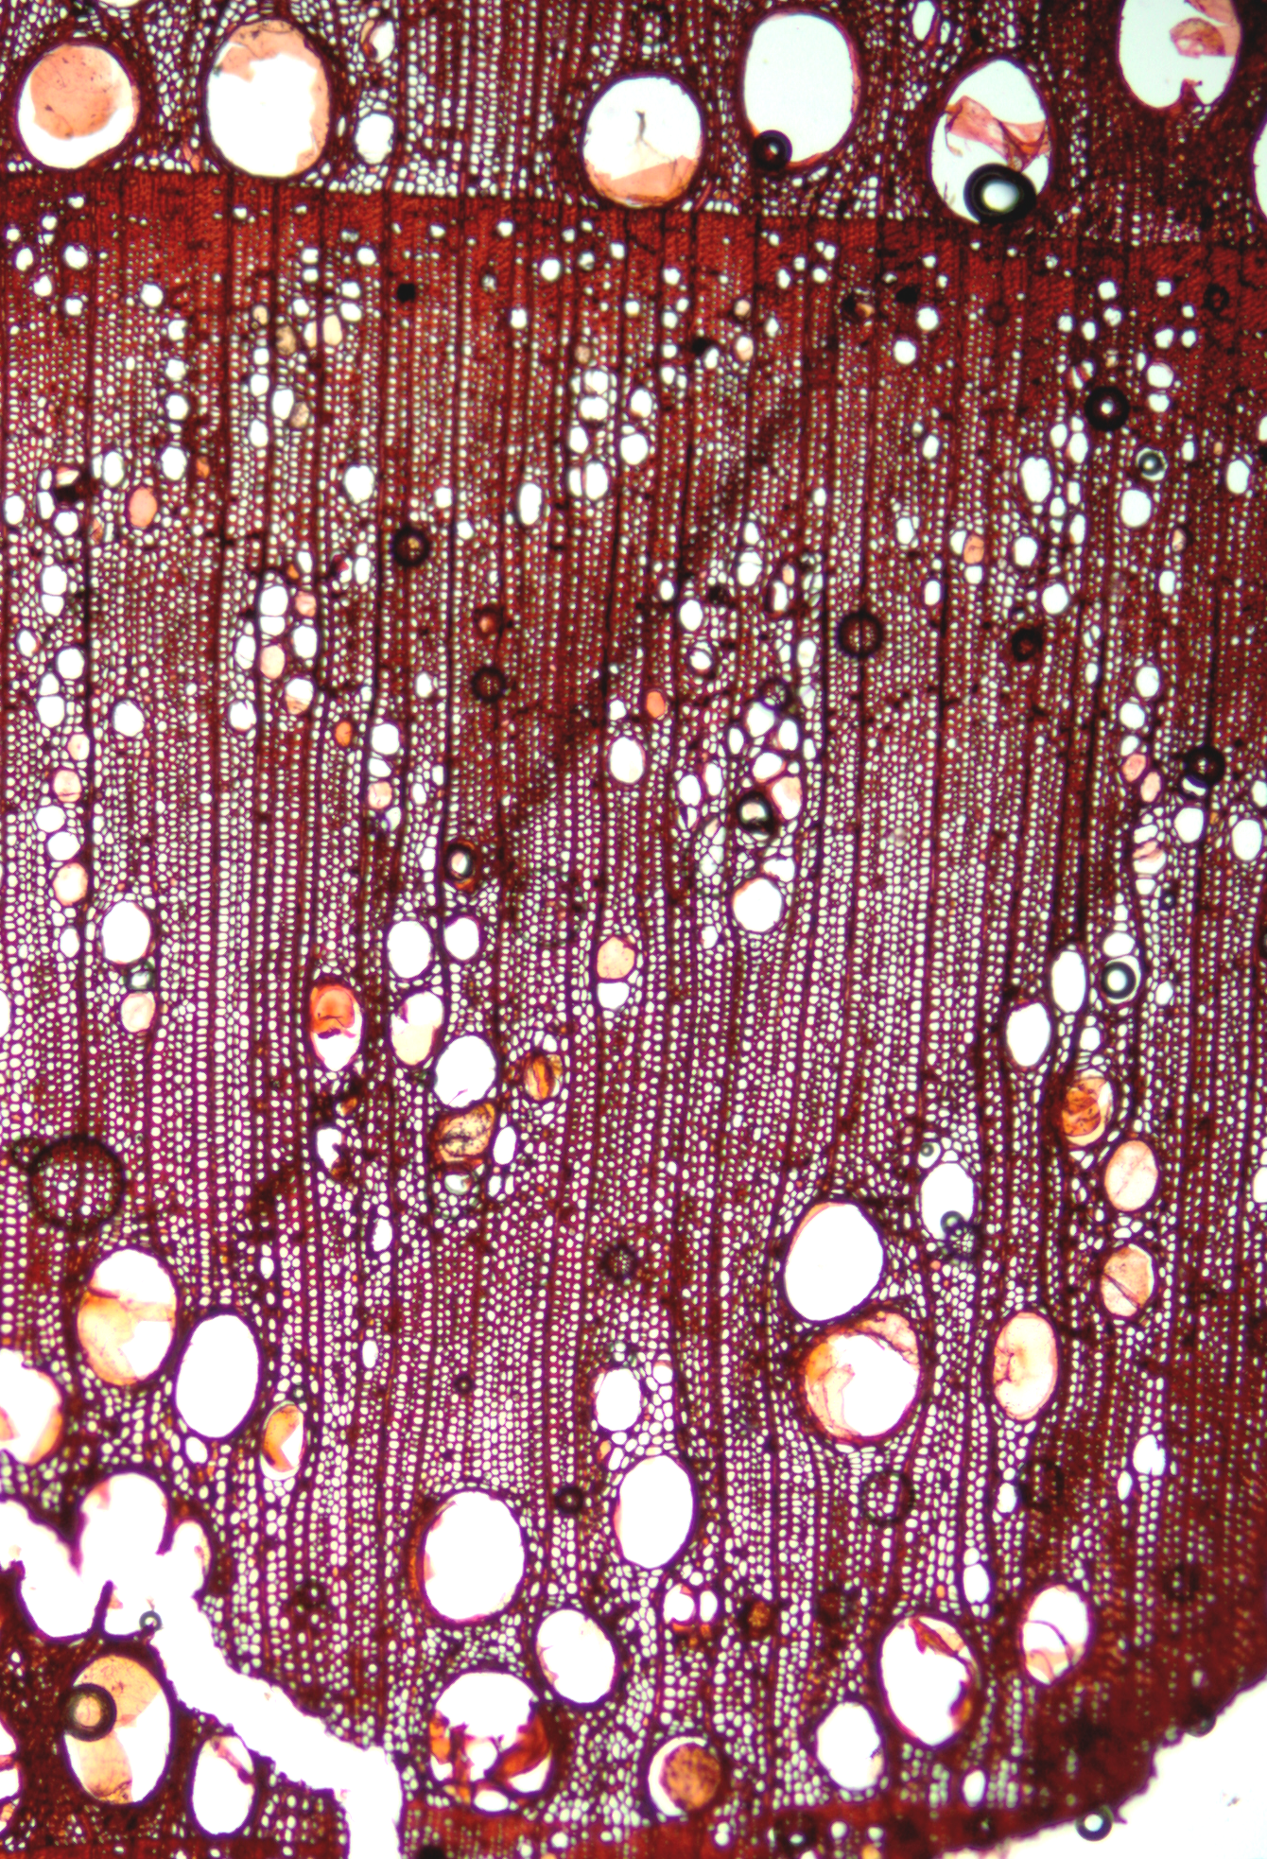
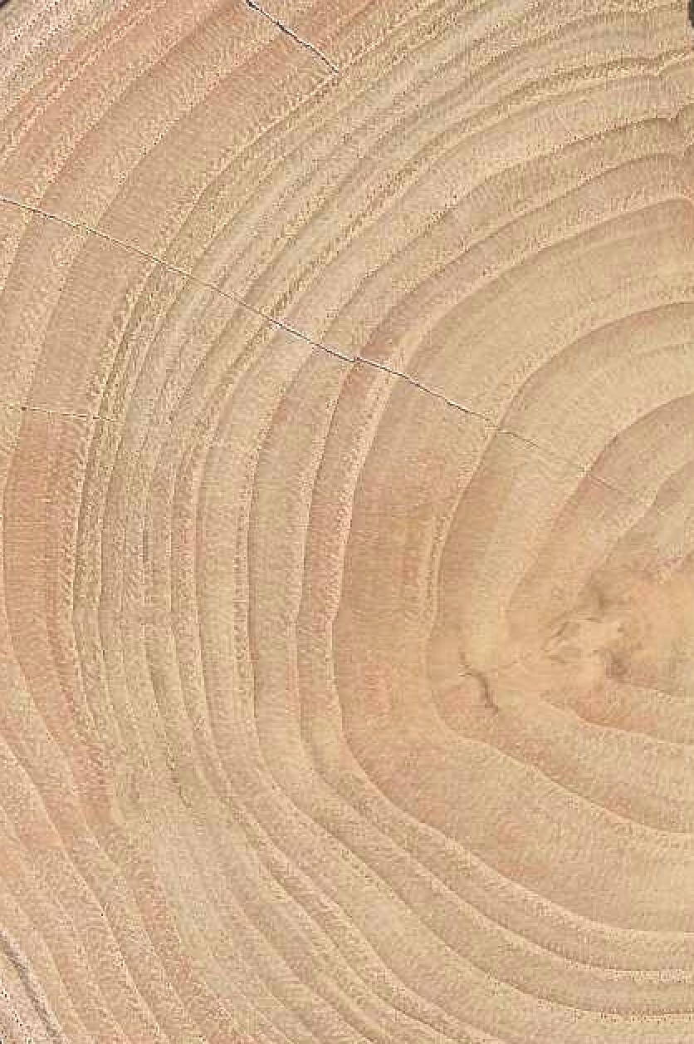
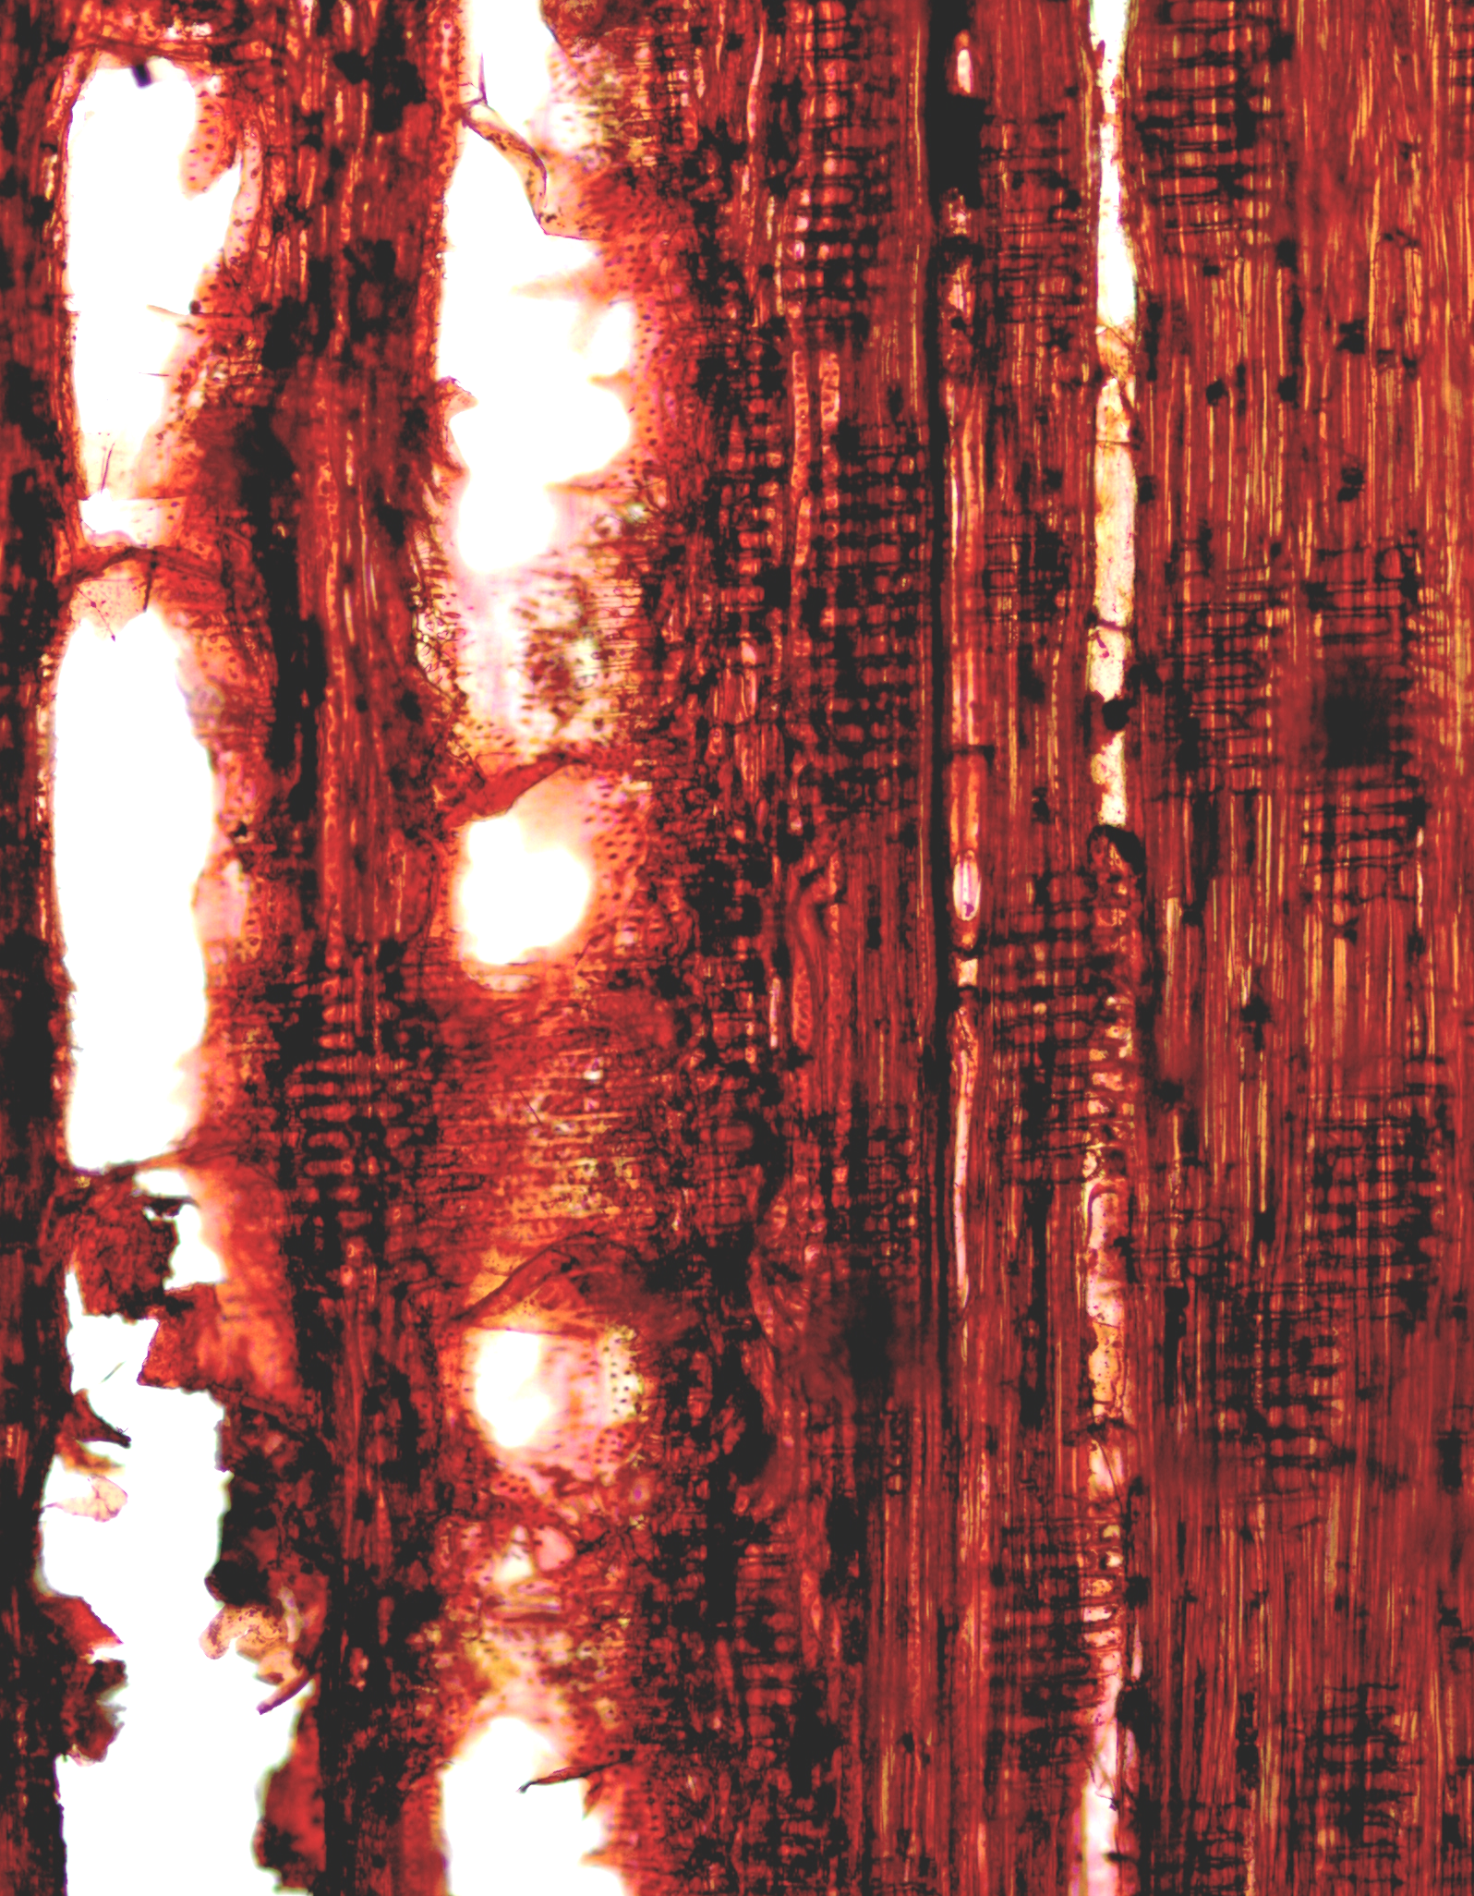

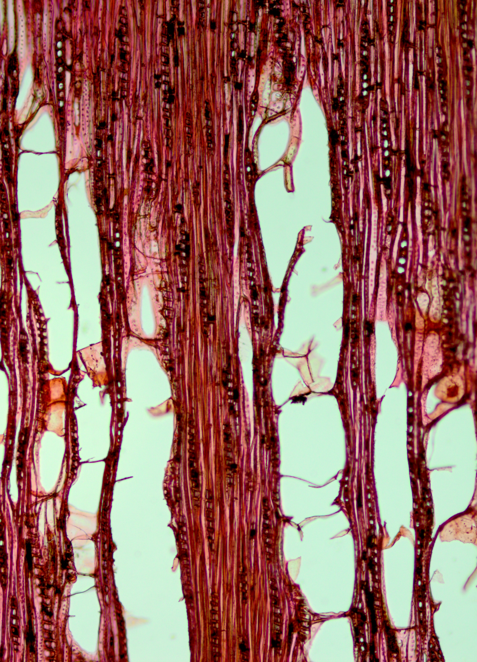

4. Opis drewna
struktura mikroskopowa, struktura makroskopowa – rysunek i barwa drewna
Przekrój poprzeczny
Przekrój promieniowy
Przekrój styczny
Notes:
Należy uzupełnić o informacje dotyczące opisu drewna.
Zachęcam o ilustrowania zdjęciami, mapami i innymi materiałami. Dodaj tekst alternatywny do zdjęć.
Nie zmieniaj kontrastu kolorów.
Treść nie musi mieścić się na jednym slajdzie zgodnie z zasadą "jeden slajd = jedna myśl/zagadnienie".

Slide 9

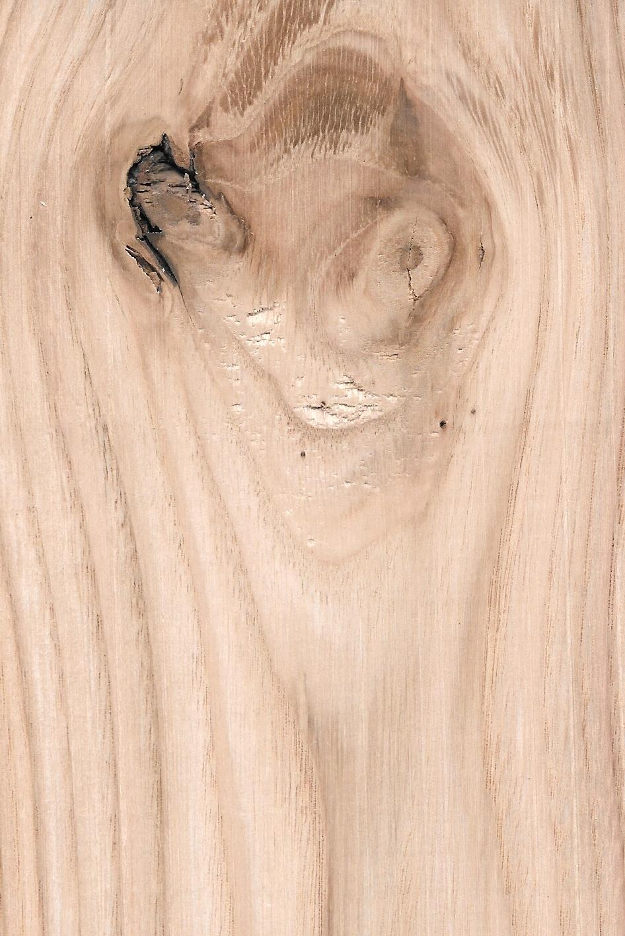
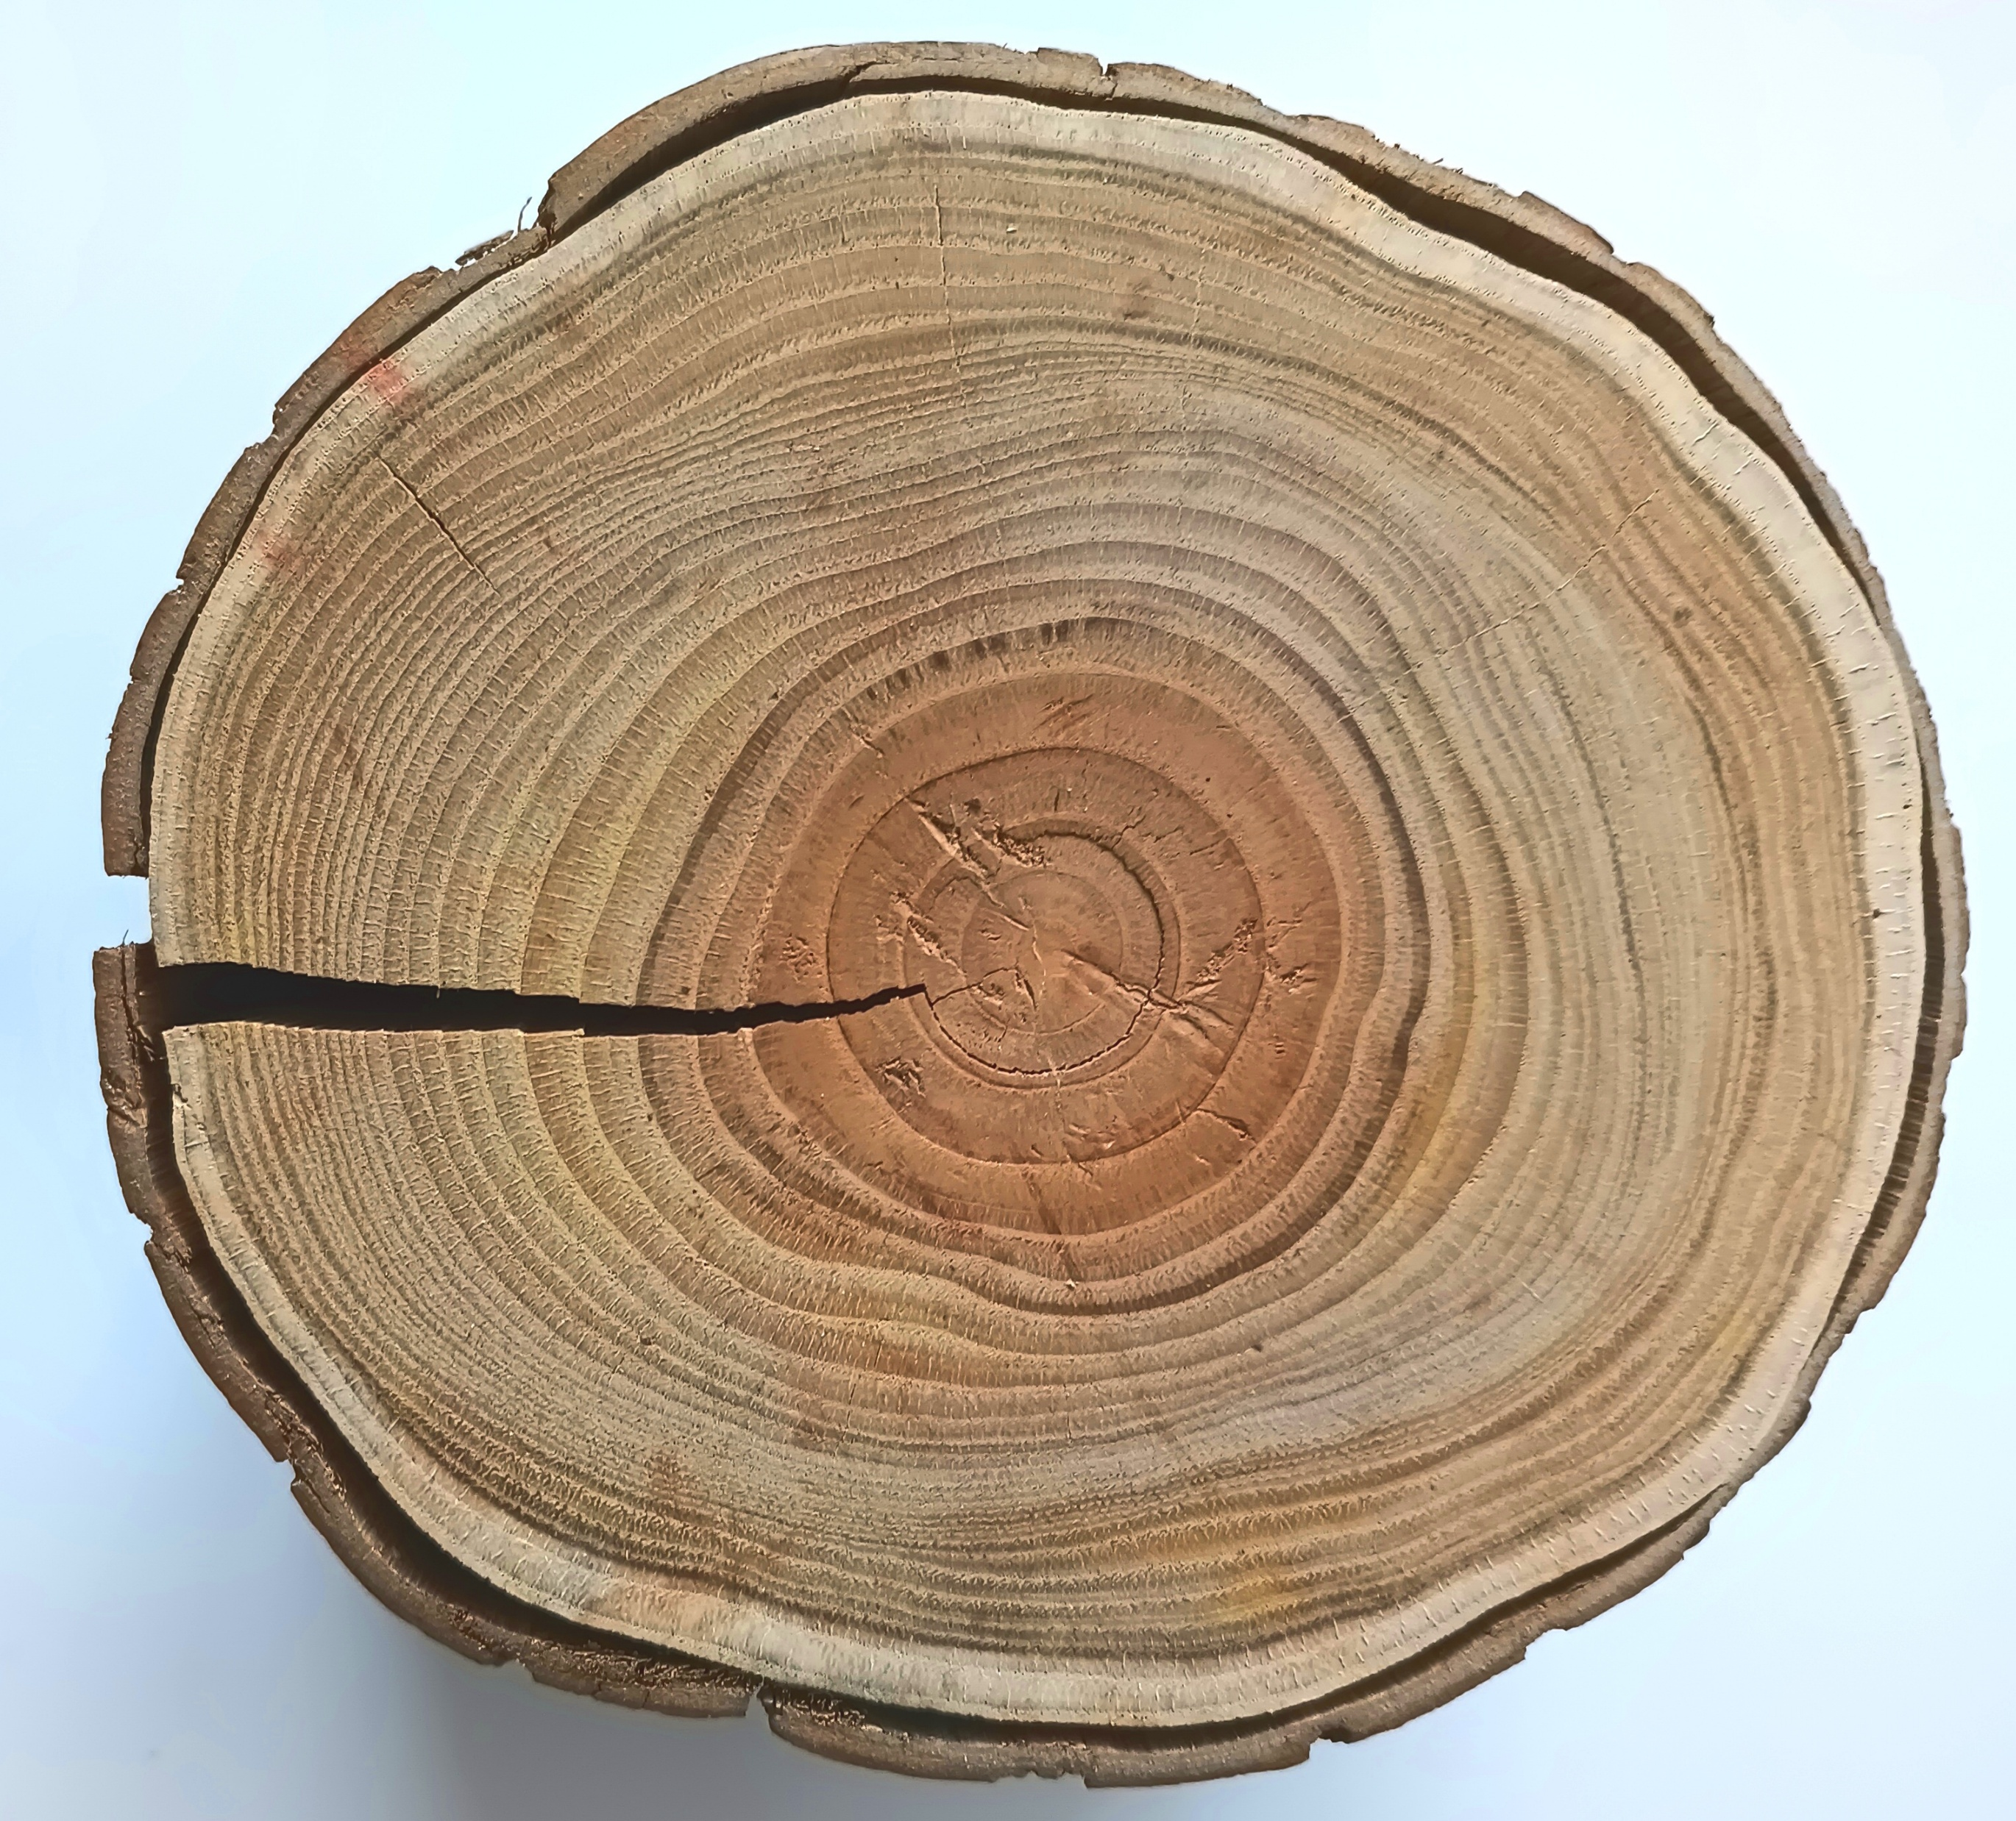
5. Właściwości
podstawowe właściwości fizyczne i mechaniczne oraz naturalna trwałość oraz typowe wady
Notes:
Należy uzupełnić o informacje dotyczące właściwości drewna.
Zachęcam o ilustrowania zdjęciami, mapami i innymi materiałami. Dodaj tekst alternatywny do zdjęć.
Nie zmieniaj kontrastu kolorów.
Należy zweryfikować informację o trwałości w oparciu o zapisy normy PN-EN 350-16.
Treść nie musi mieścić się na jednym slajdzie zgodnie z zasadą "jeden slajd = jedna myśl/zagadnienie".

Slide 10
5. Właściwości
Nazwa właściwości | Jednostka | Wartość
Gęstość drewna w stanie powietrznosuchym | [kg/m³] | minimalna – średnia - maksymalna
Skurcz w kierunku promieniowym | [%]
Skurcz w kierunku stycznym | [%]
Skurcz objętościowy | [%]
Wytrzymałość na ściskanie wzdłuż włókien | [MPa]
Wytrzymałość na zginanie statyczne | [MPa]
Moduł sprężystości wzdłuż włókien | [GPa]
Twardość Janki na przekroju poprzecznym | [MPa]
Klasa odporności na działanie grzybów i owadów
Notes:
Należy uzupełnić o informacje dotyczące właściwości drewna. Można wykorzystać tabelę do prezentacji wartości charakterystycznych dla omawianego drewna.
Zachęcam o ilustrowania zdjęciami, mapami i innymi materiałami. Dodaj tekst alternatywny do zdjęć.
Nie zmieniaj kontrastu kolorów.
Należy zweryfikować informację o trwałości w oparciu o zapisy normy PN-EN 350-16.
Treść nie musi mieścić się na jednym slajdzie zgodnie z zasadą "jeden slajd = jedna myśl/zagadnienie".

Slide 11
6. Obróbka
przetarcie, suszenie, obróbka skrawaniem, szlifowanie, łączenie, uszlachetnianie powierzchni, potencjalne problemy technologiczne przy przerobie na różne sortymenty mablarskie, proponowany sposób uszlachetniania powierzchni
Notes:
Należy uzupełnić o informacje dotyczące obróbki drewna.
Zachęcam o ilustrowania zdjęciami, mapami i innymi materiałami. Dodaj tekst alternatywny do zdjęć.
Nie zmieniaj kontrastu kolorów.
Treść nie musi mieścić się na jednym slajdzie zgodnie z zasadą "jeden slajd = jedna myśl/zagadnienie".

Slide 12
7. Zastosowanie w meblarstwie
w krajach pochodzenia a także w Europie (w Polsce), z uwzględnieniem postaci surowca: drewno lite, okleiny, ew. tworzywa drzewne
przykłady zastosowań w różnych sortymentach meblarskich i typach mebli z uwzględnieniem ich konstrukcji i przeznaczenia: np.: meble gabinetowe, kolonialne, ogrodowe, łazienkowe, kuchenne oraz przewidywanych warunków ich użytkowania.
znaczenie dla estetyki, ergonomii, trwałości i ceny wyrobów meblarskich
Notes:
Należy uzupełnić o informacje dotyczące zastosowania drewna.
Zachęcam o ilustrowania zdjęciami, mapami i innymi materiałami. Dodaj tekst alternatywny do zdjęć.
Nie zmieniaj kontrastu kolorów.
Treść nie musi mieścić się na jednym slajdzie zgodnie z zasadą "jeden slajd = jedna myśl/zagadnienie".

Slide 13
8. Aspekt środowiskowy i rynkowy
certyfikacja, ślad transportowy, dostępność surowca, możliwość zastąpienia gatunkiem krajowym, ocena zasadności stosowania w Polsce
Notes:
Należy uzupełnić o informacje aspektu środowiskowego i rynkowego.
Zachęcam o ilustrowania zdjęciami, mapami i innymi materiałami. Dodaj tekst alternatywny do zdjęć.
Nie zmieniaj kontrastu kolorów.
Treść nie musi mieścić się na jednym slajdzie zgodnie z zasadą "jeden slajd = jedna myśl/zagadnienie".

Slide 14
9. Podsumowanie
do jakich sortymentów meblarskich i mebli drewno jest szczególnie polecane, gdzie jego użycie jest nieuzasadnione technologicznie lub środowiskowo, czy warto stosować zamienniki krajowe (jeśli tak, jakie)
Notes:
Należy podsumować prezentowane treści.
Zachęcam o ilustrowania zdjęciami, mapami i innymi materiałami. Dodaj tekst alternatywny do zdjęć.
Nie zmieniaj kontrastu kolorów.
Treść nie musi mieścić się na jednym slajdzie zgodnie z zasadą "jeden slajd = jedna myśl/zagadnienie".

Slide 15
Materiały źródłowe
literatura naukowa, normy (PN-EN), raporty FAO, publikacje branżowe, strony producentów i dystrybutorów (z podaniem daty dostępu)
Notes:
Należy wskazać źródła wykorzystane do przygotowania referatu.
Adresy stron internetowych, z których wykorzystano zdjęcia lub inne materiały graficzne również są źródłem.

Slide 16



Autor utworu:
Agnieszka Jankowska
Paweł Kozakiewicz

